Slide 1







Slide 2


Slide 3


Slide 4

Il venait d'avoir dix-huit ans ,Il était beau comme un enfant fort comme homme
El tenia 18 años, era hermoso como un niño, fuerte como un hombre.

Slide 5
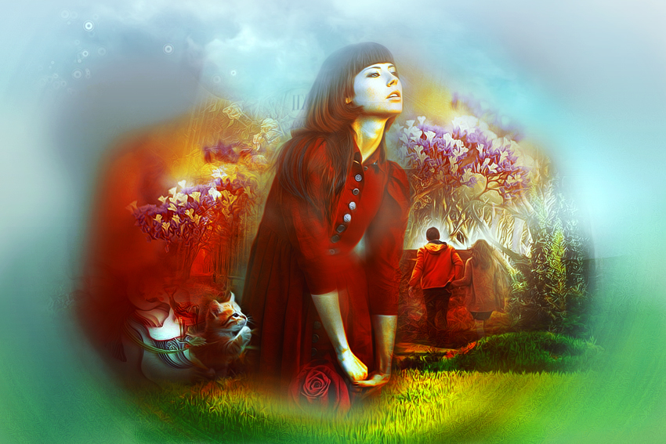
C'etait l'ete évidemment et j'ai compte en le voyant mes nuits d'automne
Era el verano claro está, y yo empezaba a soñar con mi pasado.

Slide 6

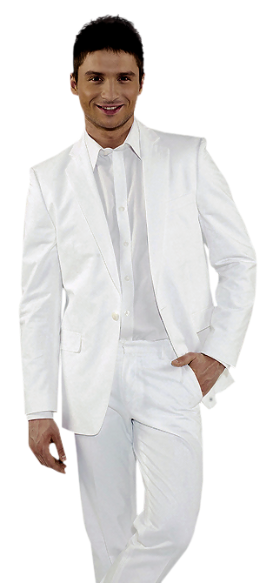
J'ai mis de l'ordre a mes cheveux un peu plus de noir sur mes yeux ca l'a fait rire
Ante un espejo le fingí que maquillaba mi nariz para mirarle.

Slide 7

Quand il s'est approche de moi , j'aurais donne n'importe quoi pour le séduire
Cuando me vi tan cerca de él, me dio no sé qué por seducirlo.

Slide 8
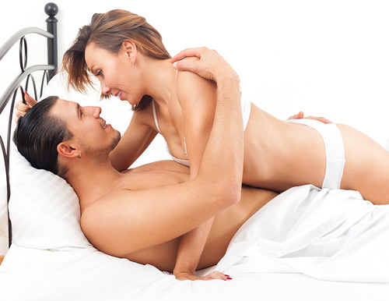
Il venait d'avoir dix-huit ans , C'etait le plus bel argument de sa victoire
Me sonrió con intención, y fue su edad la explicación de su victoria.

Slide 9

Il ne m'a pas parle d'amour , Il pensait que les mots d'amour sont dérisoires
No quiso hablarme del amor, pues según él esa cuestión es otra historia.

Slide 10
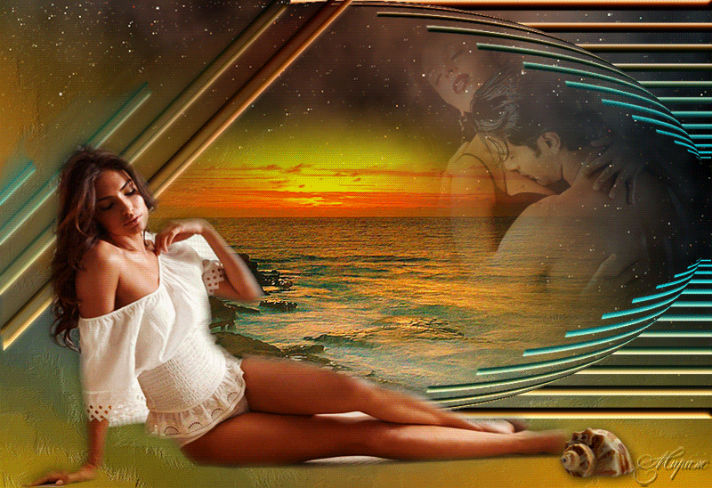
Il m'a dit : ""J'ai envie de toi"" , Il avait vu au cinéma ""le blé en herbe""
Me dijo tú me vas muy bien, eres igual que la mujer de "El Graduado".

Slide 11
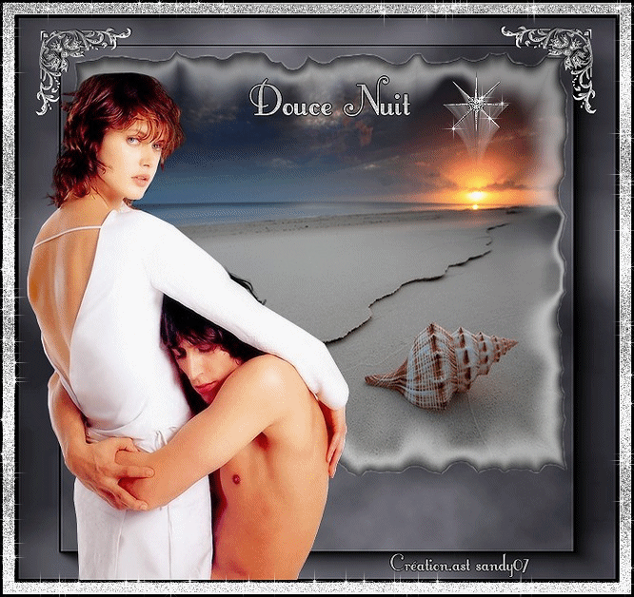
Au creux d'un lit improvise , j'ai découvert émerveillée un ciel superbe
Yo no pude resistir, y entre sus brazos descubrí, un sol dorado.

Slide 12

Il venait d'avoir dix-huit ans , ca le rendait presque insolent de certitude
Dieciocho años nada más, eso le hizo ser audaz mas que insolente.

Slide 13
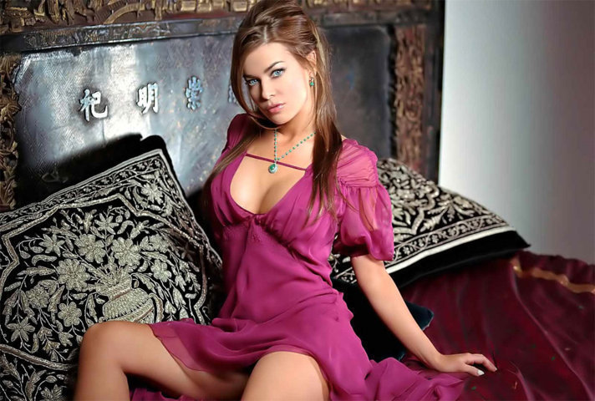
Et pendant qu'il se rhabillait déjà vaincue, je retrouvais ma solitude
Cuando llegué a despertar, solo sentí la soledad indiferente.

Slide 14
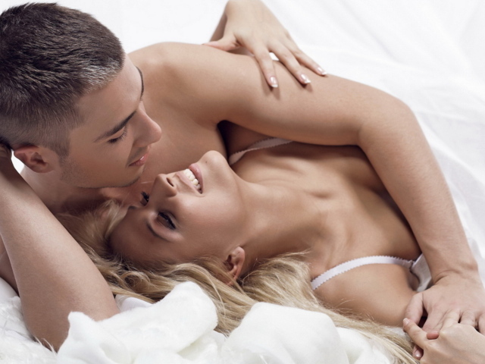
J'aurais voulu le retenir, pourtant je l'ai laisse partir, sans faire un geste
Por un momento pretendí, el retenerlo junto a mí, pero no quise.

Slide 15
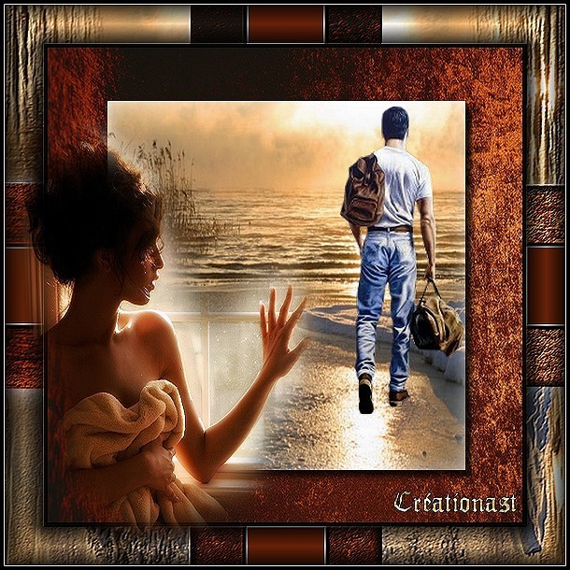
Il m'a dit : ""c'etait pas si mal"" avec la candeur infernale de sa jeunesse
Me dijo no has estado mal, con un candor tan infernal, antes de irse.

Slide 16
J'ai mis de l'ordre a mes cheveux un peu plus de noir sur mes yeux par habitude
Entonces tuve que fingir que maquillaba mi nariz, para no verle

Slide 17

J'avais oublie simplement , que j'avais deux fois dix-huit ans
Y estuve a punto de olvidar que yo le doblaba la edad.

Slide 18




Accede a la sección que desees desde aquí:
PPS Exclusivos
Dedicatorias | Fechas Especiales | Graciosos | Historia y arte | Lugares | Musicales
Naturaleza y Ciencias | Política | Reflexión | Religiosos | Románticos | Salud
Si deseas recibir pps periódicamente en tu correo electrónico subscríbete aquí:

